Slide 1

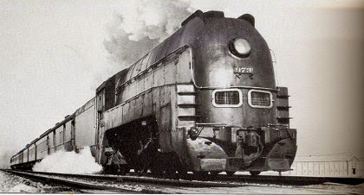
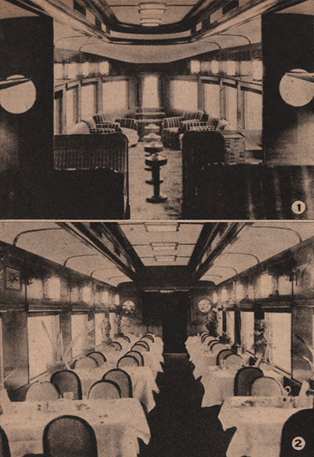
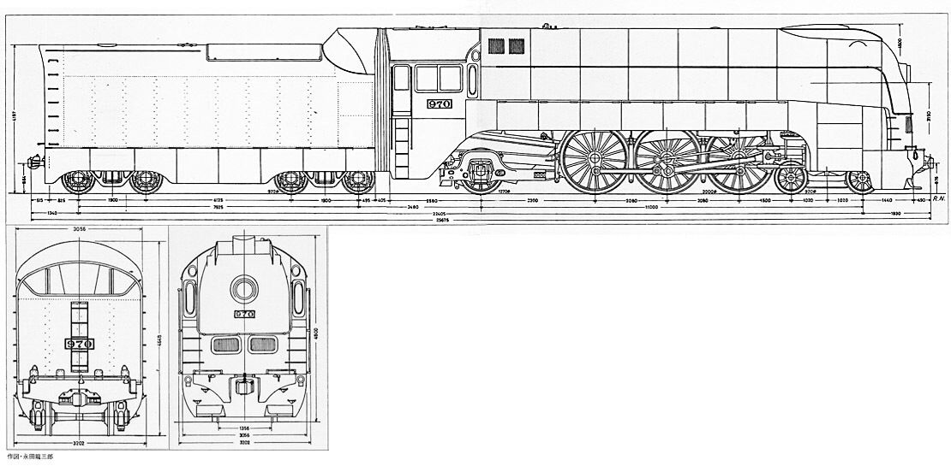
満鉄のアジア號
最高速度130㎞
旧三井物産と南満州鉄道株式会社～調査部を持った組織の盛衰～
Notes:
昭和9年（1934）11月1日、画期的な特急列車が運転を開始した。あじあ号である。満鉄がその看板とすべく技術の粋を集め、世に送り出した列車だった。
運転されたのは昭和18年（1943）2月までの8年4カ月だけだが、80年近く経った今日でも、満鉄と言えばまずイメージされるのがこの列車であり、人々に与えた印象は強烈なものであった。
専用の機関車、パシナ形は動輪直径が2000ミリで、欧州の花形機関車と肩を並べている。外観は当時流行の流線型カバーで覆われ、藍色（諸説あり）に塗装されていた。何しろ見た目がカッコよく、一般の列車との差が大きかったので、現代の新幹線など足元にも及ばない人気だったようだ。
客車の方も、専用に設計された流線型である。一般に満鉄の客車は内地の国鉄よりサイズが大きく、車体の長さが20〜24メートル、幅が3.1メートル（当時の国鉄客車は2.8メートル）ほどであった。
満鉄の1等寝台車などは欧州に倣ったのか、区分室（コンパートメント）式が多いが、あじあ号は昼行列車なので寝台車はなく、全て開放式の座席車である。1、2等車は回転機構のある2人掛け座席で、窓に向けて固定することもできた。
ただし、リクライニング機構はまだなかった。3等車はゆったりしたボックス席である。最後尾7両目は展望車で、曲面ガラスが使われた展望サロンには、12人分のソファが置かれていた。
特筆すべきは、窓が固定された完全空調だったことである。世界でもまだ非常に珍しく、国鉄で冷房を装備していたのは超特急燕 の食堂車ぐらいという時代である。居住性は群を抜いていた（ただし、結構故障もあったらしい）。
当時の写真を見るに、座席をリクライニング化するだけで、現代でも充分看板列車として通用しそうだ。最高速度は130キロ、大連〜新京間の表定速度84キロ。現代のＪＲ在来線の特急電車と同等である。
さすがに130キロとなると、前方視界の狭い蒸気機関車では、地上の信号を見過ごす恐れが出てくる。ご承知の通り新幹線では自動列車制御システムにより、速度信号が運転室に表示されるが、あじあ号も自動制御のような高度な仕組みではないものの、機関車の運転台に信号が表示されるようになっていたそうだ。
これだけスペックの高い列車を走らせるには、その安全運行を支えるための様々な技術が必要であり、満鉄はそれを実行していたのである。しかも、計画決定から運行開始まで、たった1年2カ月で全てをこなした。満鉄技術者の水準がいかに高かったかを示す事実だろう。
昭和20年（1945）8月、満洲国崩壊と共に満鉄も消滅した。あじあ号も、二度と復活することはなかった。だが、当時の国鉄の一段上を行っていた満鉄の技術は、形を変えて現代の鉄道にもどこかで引き継がれている。

Slide 2
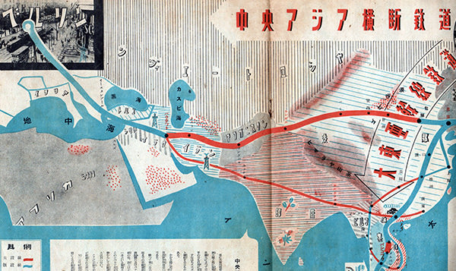
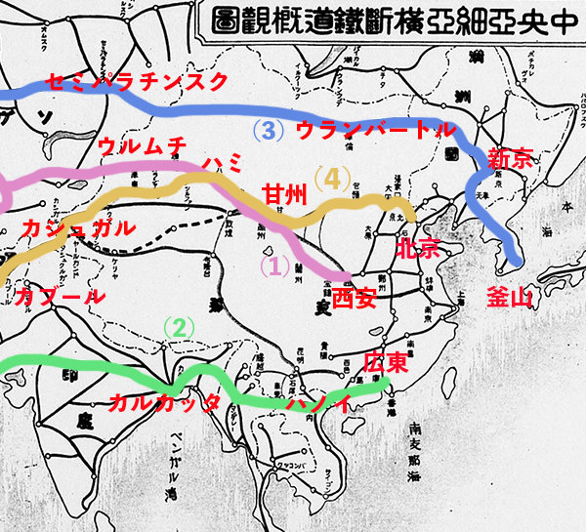

中央亜細亜横断鐡道と弾丸列車
旧三井物産と南満州鉄道株式会社～調査部を持った組織の盛衰～

Slide 3
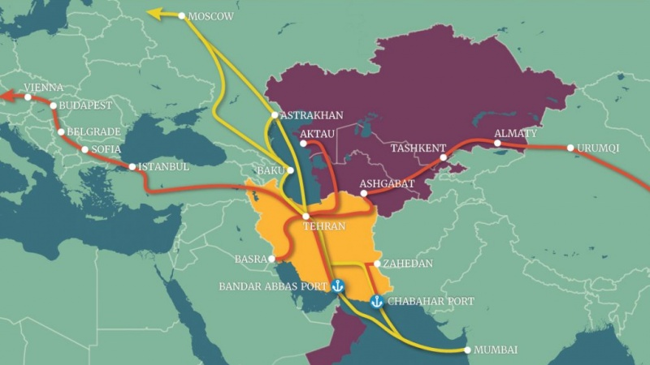
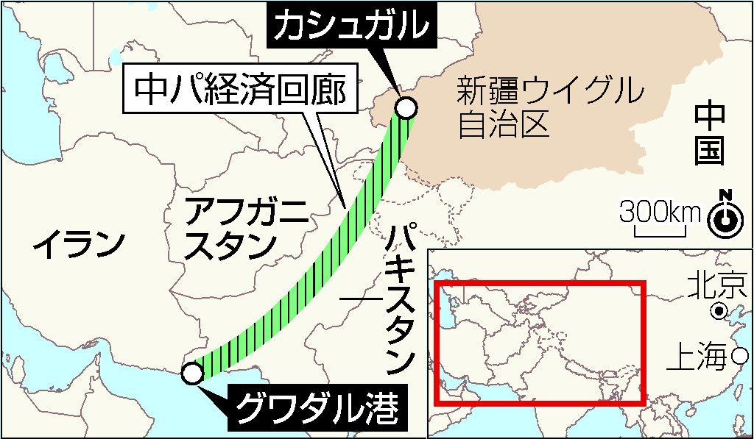
南北輸送回廊（INSTC）と中国・パキスタン経済回廊の連結
新疆のカシュガルからインド洋のグワダル港まで、すでに進行中の 3,200 km の長さの中国・パキスタン経済回廊 (CPEC) とイランの回廊を連結する動きになるのでは？
●イランとサウジアラビアの国交正常化は、シリアとイエメン問題を解決に導き、ハートランド経済圏の観点からは、
インドとパキスタンの融和を進め「イラン＝パキスタン＝インド回廊」の建設が構想されるのでは。
●また、国際社会から孤立しているアフガニスタンを取込みユーラシア経済圏に組込む。
中国は、リチウム資源などへのアクセスと交換に、アフガニスタンの南北を結ぶ戦略的インフラ構築の提案をしている。（2023年４月13日）
旧三井物産と南満州鉄道株式会社～調査部を持った組織の盛衰～

Slide 4
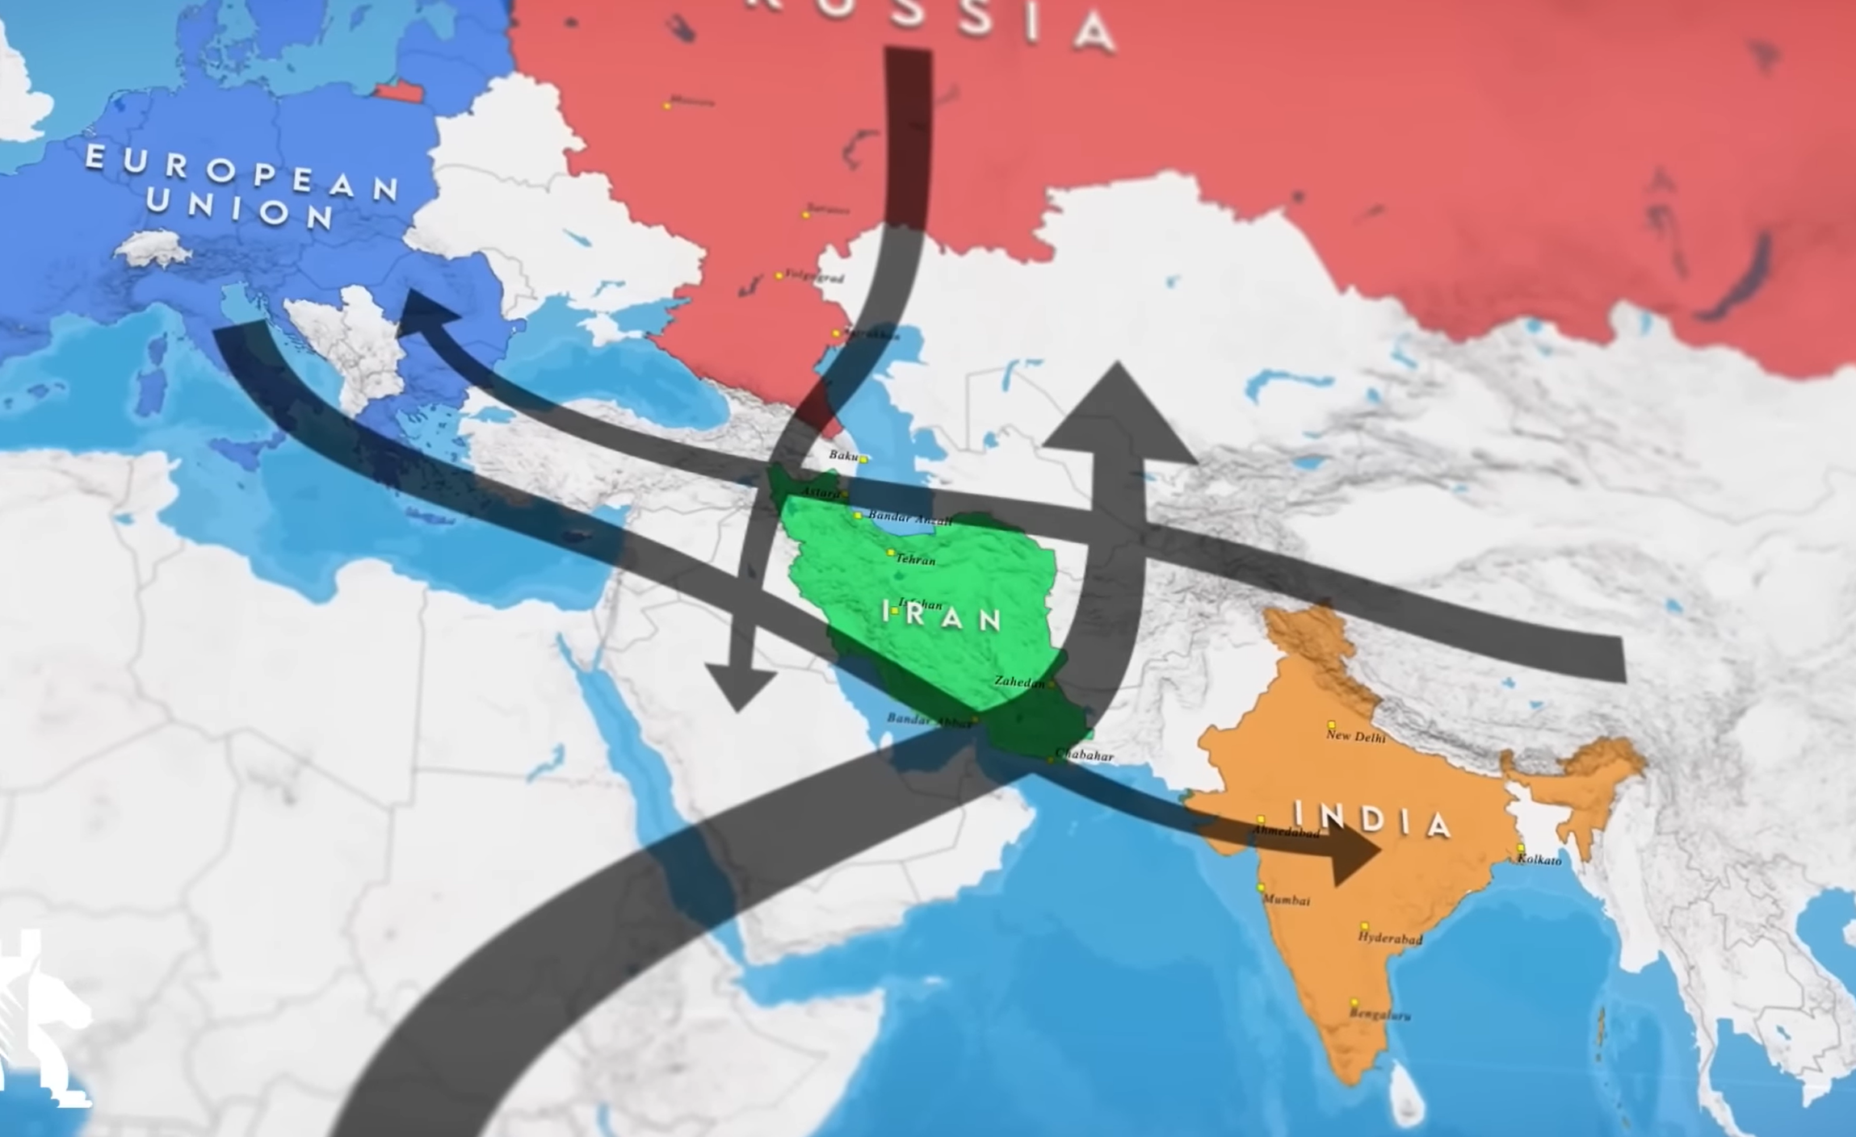
サウジとイランの国交正常化を仲介＠中国
サウジ
旧三井物産と南満州鉄道株式会社～調査部を持った組織の盛衰～

Slide 5
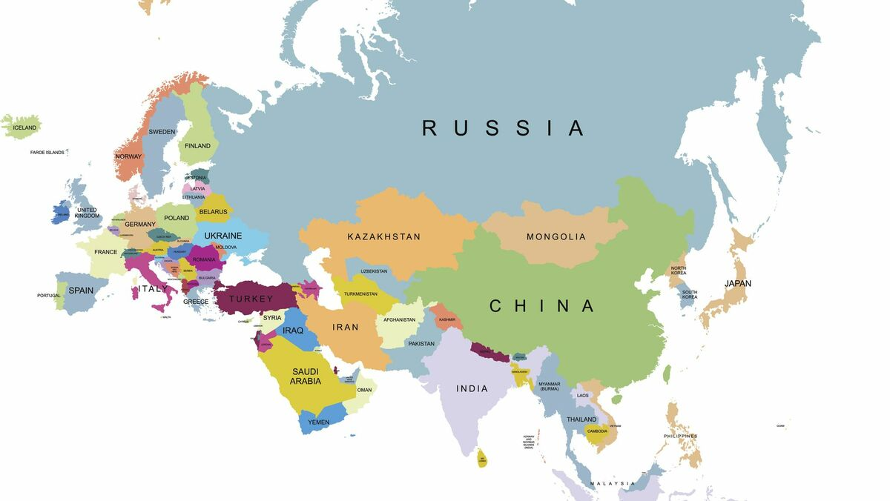
米英の海洋戦力が及ばないハートランド物流による経済連携
北米
縦の
横の中央回廊
中央回廊
旧三井物産と南満州鉄道株式会社～調査部を持った組織の盛衰～

Slide 6
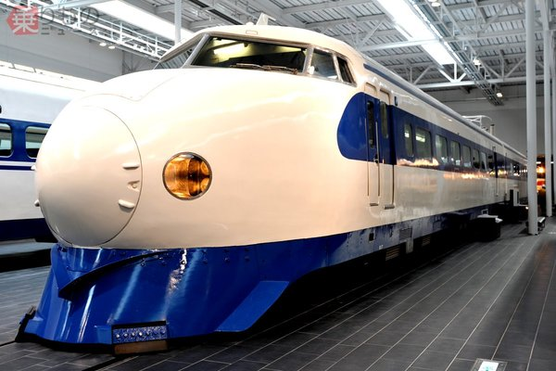
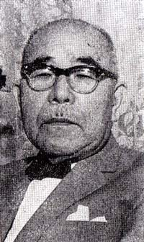
満鉄と新幹線
十河信二
満鉄理事
戦後は国鉄総裁に就任
新幹線実現に尽力
旧三井物産と南満州鉄道株式会社～調査部を持った組織の盛衰～
Notes:
昭和9年（1934）11月1日、画期的な特急列車が運転を開始した。あじあ号である。満鉄がその看板とすべく技術の粋を集め、世に送り出した列車だった。
運転されたのは昭和18年（1943）2月までの8年4カ月だけだが、80年近く経った今日でも、満鉄と言えばまずイメージされるのがこの列車であり、人々に与えた印象は強烈なものであった。
専用の機関車、パシナ形は動輪直径が2000ミリで、欧州の花形機関車と肩を並べている。外観は当時流行の流線型カバーで覆われ、藍色（諸説あり）に塗装されていた。何しろ見た目がカッコよく、一般の列車との差が大きかったので、現代の新幹線など足元にも及ばない人気だったようだ。
客車の方も、専用に設計された流線型である。一般に満鉄の客車は内地の国鉄よりサイズが大きく、車体の長さが20〜24メートル、幅が3.1メートル（当時の国鉄客車は2.8メートル）ほどであった。
満鉄の1等寝台車などは欧州に倣ったのか、区分室（コンパートメント）式が多いが、あじあ号は昼行列車なので寝台車はなく、全て開放式の座席車である。1、2等車は回転機構のある2人掛け座席で、窓に向けて固定することもできた。
ただし、リクライニング機構はまだなかった。3等車はゆったりしたボックス席である。最後尾7両目は展望車で、曲面ガラスが使われた展望サロンには、12人分のソファが置かれていた。
特筆すべきは、窓が固定された完全空調だったことである。世界でもまだ非常に珍しく、国鉄で冷房を装備していたのは超特急燕 の食堂車ぐらいという時代である。居住性は群を抜いていた（ただし、結構故障もあったらしい）。
当時の写真を見るに、座席をリクライニング化するだけで、現代でも充分看板列車として通用しそうだ。最高速度は130キロ、大連〜新京間の表定速度84キロ。現代のＪＲ在来線の特急電車と同等である。
さすがに130キロとなると、前方視界の狭い蒸気機関車では、地上の信号を見過ごす恐れが出てくる。ご承知の通り新幹線では自動列車制御システムにより、速度信号が運転室に表示されるが、あじあ号も自動制御のような高度な仕組みではないものの、機関車の運転台に信号が表示されるようになっていたそうだ。
これだけスペックの高い列車を走らせるには、その安全運行を支えるための様々な技術が必要であり、満鉄はそれを実行していたのである。しかも、計画決定から運行開始まで、たった1年2カ月で全てをこなした。満鉄技術者の水準がいかに高かったかを示す事実だろう。
昭和20年（1945）8月、満洲国崩壊と共に満鉄も消滅した。あじあ号も、二度と復活することはなかった。だが、当時の国鉄の一段上を行っていた満鉄の技術は、形を変えて現代の鉄道にもどこかで引き継がれている。

Slide 7


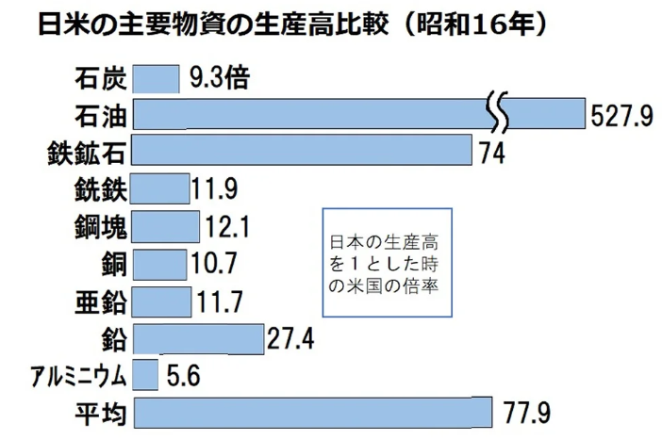
総力戦と国防経済
Amazon
ブロック化する世界経済における持たざる国「日本」を如何にして自給自活させ、必要な国防力を涵養するのか？
Amazon
有沢広巳監修『昭和経済史（上）』より。
旧三井物産と南満州鉄道株式会社～調査部を持った組織の盛衰～

Slide 8

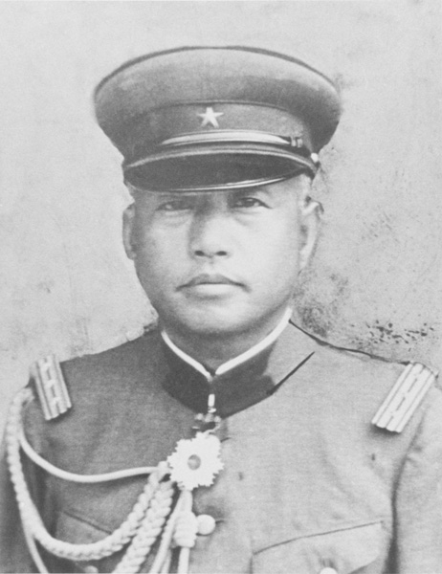
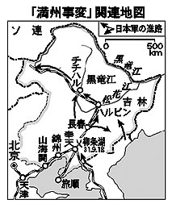

満洲事変から満州国建国～戦後の経済復興の基は満洲にあり
満州国のグランドデザインを設計
張学良軍など中国軍45万人
VS
関東軍2万人
満鉄調査部
関東軍作戦参謀
持久戦争と国防経済
満鉄経済調査会
後に作戦部長
戦争不拡大＆反東条
旧三井物産と南満州鉄道株式会社～調査部を持った組織の盛衰～

Slide 9

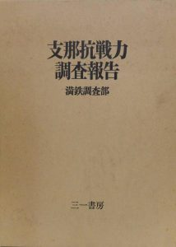
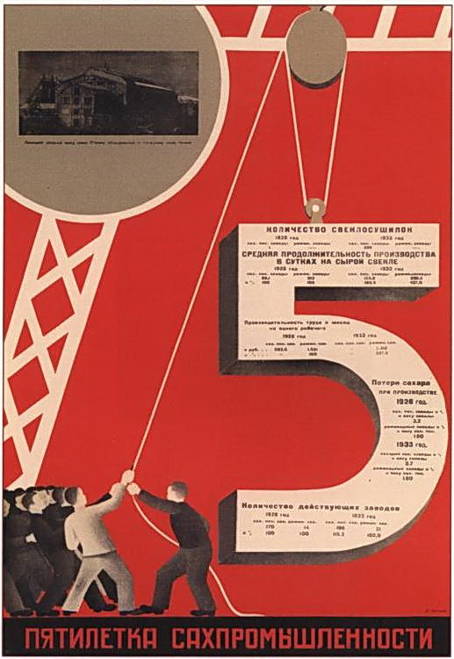
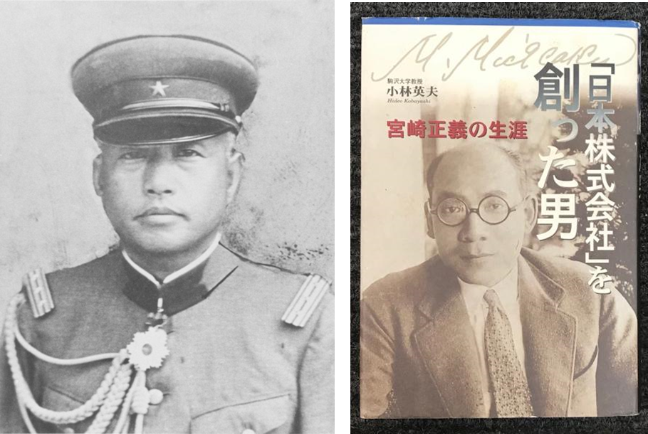
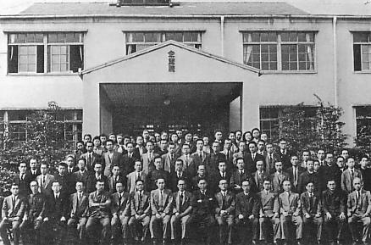
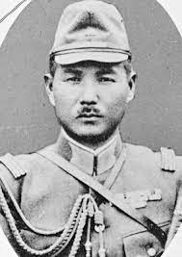
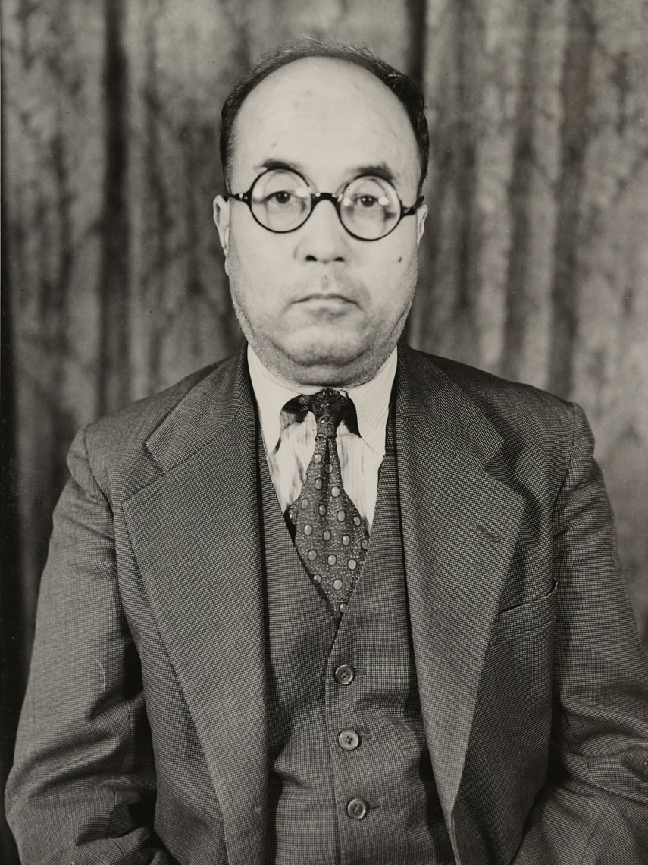
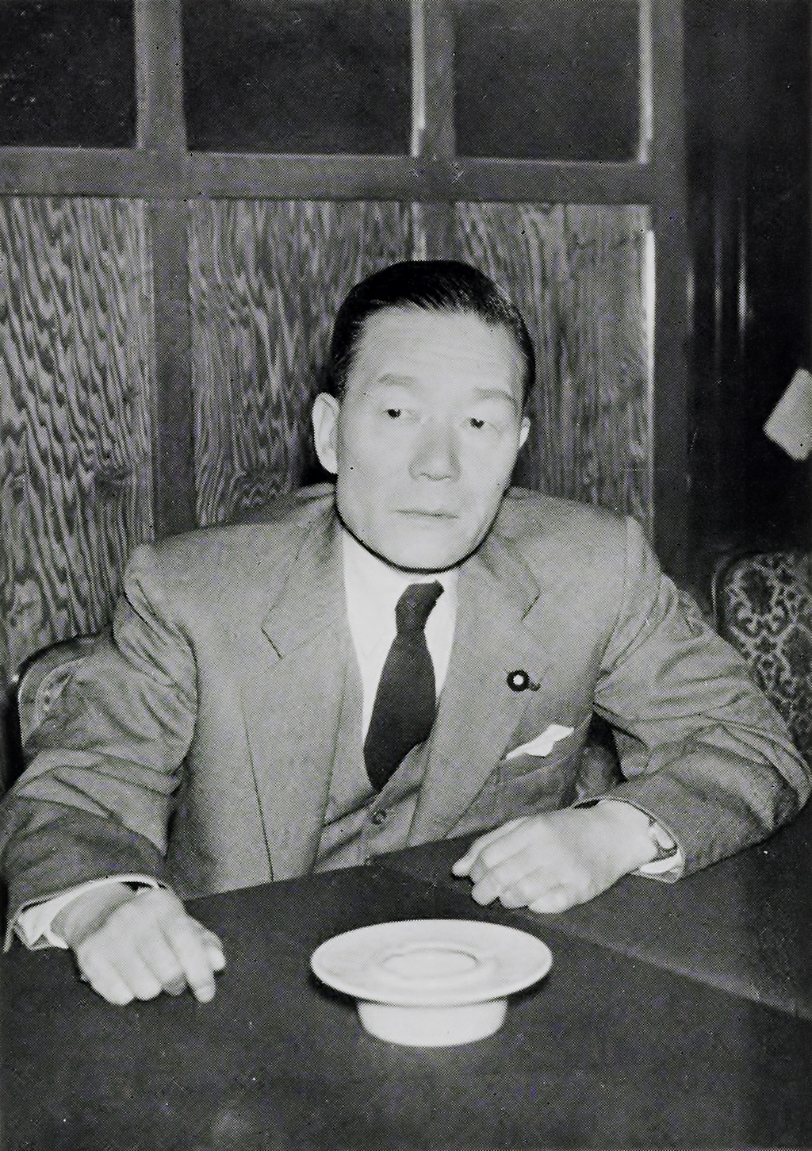
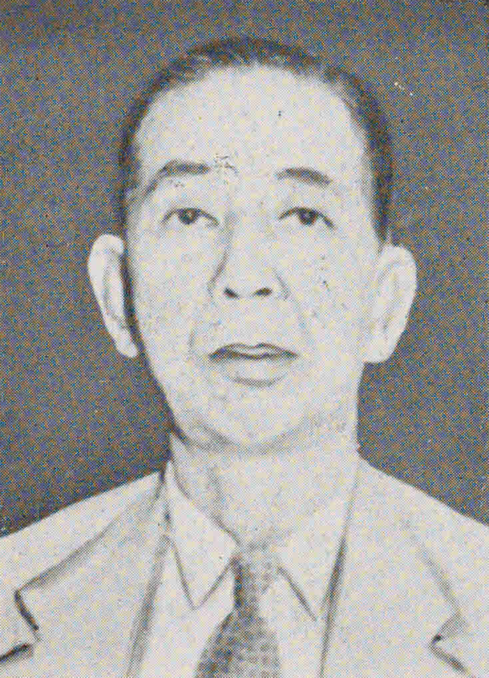
日満総力戦体制構築へ
参謀本部
陸軍部
作戦部長
（陸軍少将）
満鉄調査部
関東軍嘱託
在東京
総力戦研究所
満鉄調査部
企画院
戦時国家総動員
物資動員・重要政策立案機関
満鉄
ソビエトの五カ年計画
参謀本部
10万円
10万円
日満財政経済研究会
（宮崎機関）
「満洲産業開発5カ年計画」の実行
秋永月三
関東軍参謀（中佐）
星野直樹
財務部総務司長
椎名悦三郎
満州国実業部
岸信介
満州国実業部
企画院
第一部長
旧三井物産と南満州鉄道株式会社～調査部を持った組織の盛衰～

Slide 10
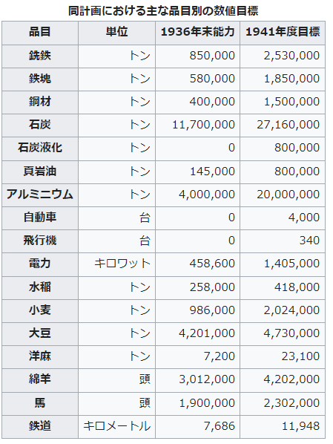
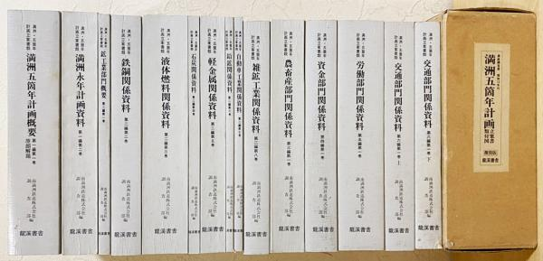
満洲五箇年計画
ブロック経済
国防経済
総力戦
日満支
自律経済
出所：日本の古本屋
Wikipedia
旧三井物産と南満州鉄道株式会社～調査部を持った組織の盛衰～

Slide 11
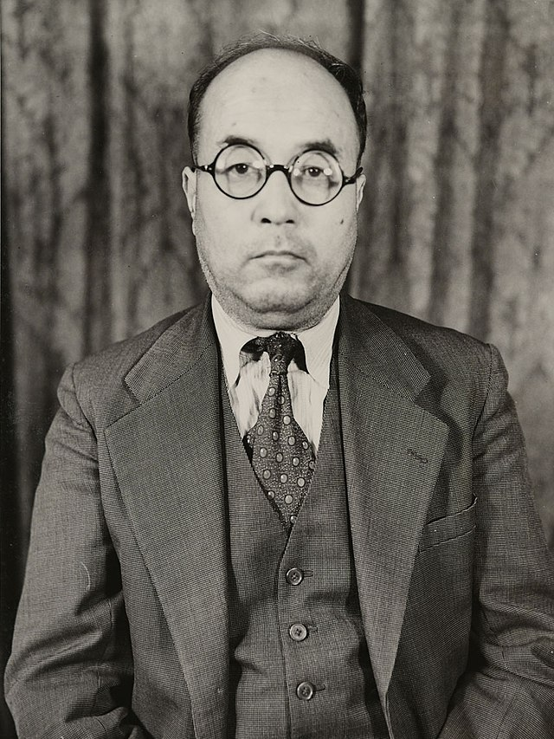
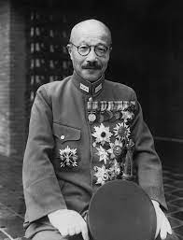

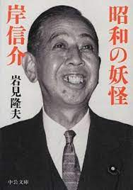
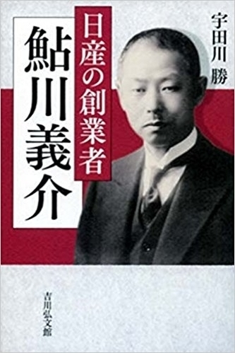
満洲の弐キ参スケ
星野直樹
東条英機
松岡洋右
岸信介
鮎川義介
Wikipedia
Wikipedia
Amazon
Amazon
Amazon
満洲国
国務院
総務長官
関東軍
参謀長
満鉄総裁
満洲国
産業部
次長
満洲重工業
総裁
旧三井物産と南満州鉄道株式会社～調査部を持った組織の盛衰～

Slide 12
田中清次郎が満鉄大調査部長（副総裁待遇）となる
三井物産から、満鉄に移った田中は、その後満鉄の顧問となり、古巣の三井物産に戻った。
松岡洋右が、満鉄総裁に就任すると、顧問の田中を調査部長として、調査部の機能拡大を企図し、満鉄の全ての調査研究組織や在外事務所は調査部が一手に統括する事にし、ここに「満鉄大調査部」が組織された。
この組織には、新たに加わった研究員を総動員し、日満支工業立地条件調査、南方作戦影響調査、世界情勢に関する調査、日満支インフレーション調査、支那抗戦力調査などが手掛けた。
満鉄調査部の「三大綜合調査」
日満支ブロック・インフレーション調査
戦時経済調査
支那抗戦力調査
旧三井物産と南満州鉄道株式会社～調査部を持った組織の盛衰～

Slide 13

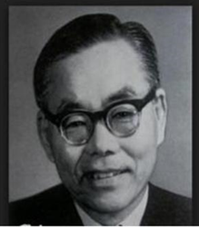
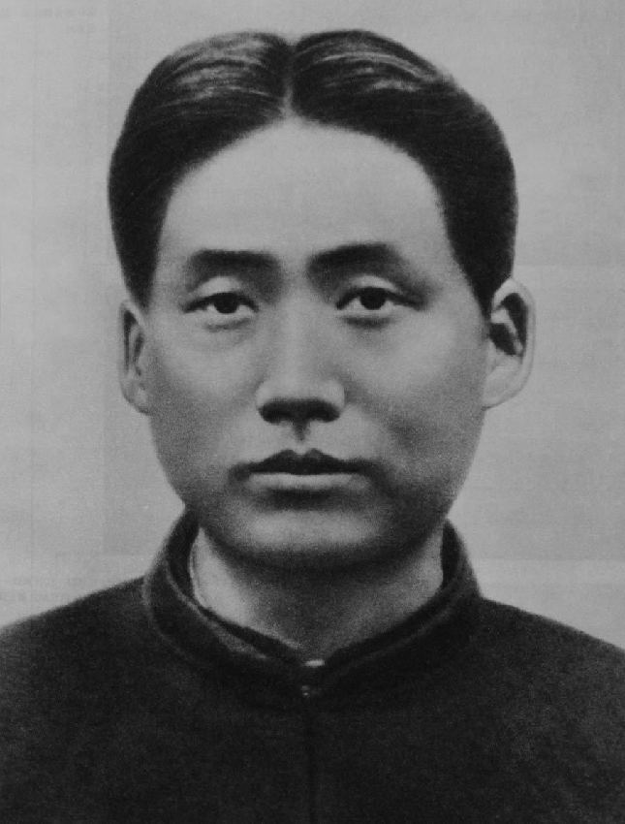
満鉄調査部と中国共産党
日本陸軍
支那派遣軍
南京総軍司令部
満鉄調査部
中共特務の創始者
周恩来
中西功
毛沢東＠延安
李徳生
東亜同文書院（上海）
『支那抗戦力調査』
満鉄調査月報
北京満鉄月報
満鉄支那月誌
https://kknews.cc/zh-hk/history/5vvvo8l.html
中国共産党員
戦後は参議院議員
中国共産党
旧三井物産と南満州鉄道株式会社～調査部を持った組織の盛衰～

Slide 14
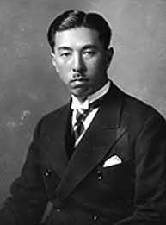
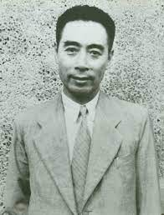
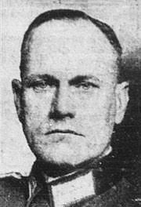
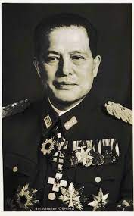
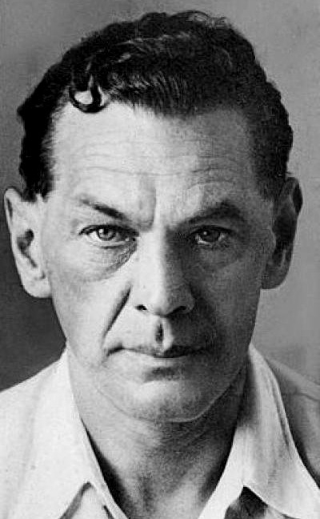
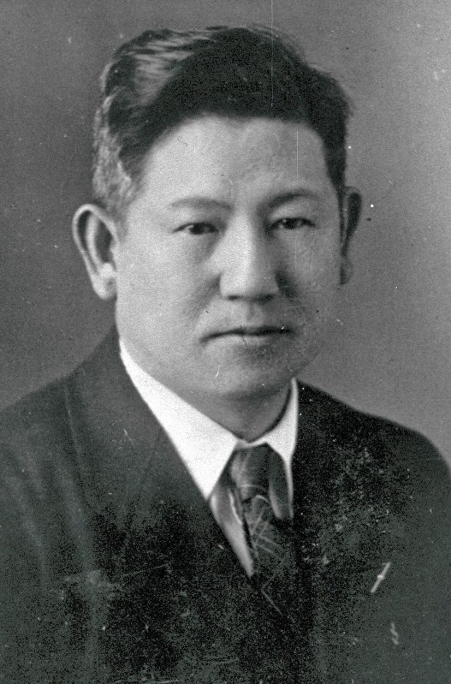
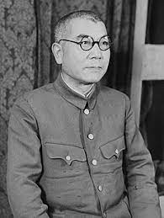
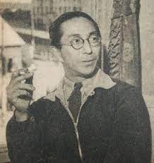
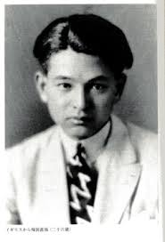
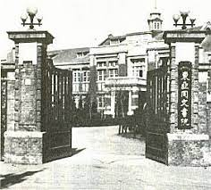
満鉄調査部とゾルゲ事件
近衛文麿
周恩来
オットー独逸大使
尾崎秀真
台湾
満鉄調査部長
田中清次郎
採用
駐独逸
日本大使
ゾルゲ
尾崎秀実
潘漢年
上海情報科
朝飯会メンバー
内閣嘱託
呉紀光
参謀本部・陸軍部
程和生
東亜同文書院
大島浩
陸軍中将
満鉄特別嘱託
中西功
王学文
西里竜夫
連携
開戦時、軍務局長だった
武藤章はA級戦犯
西園寺公一
白洲次郎
旧三井物産と南満州鉄道株式会社～調査部を持った組織の盛衰～

Slide 15

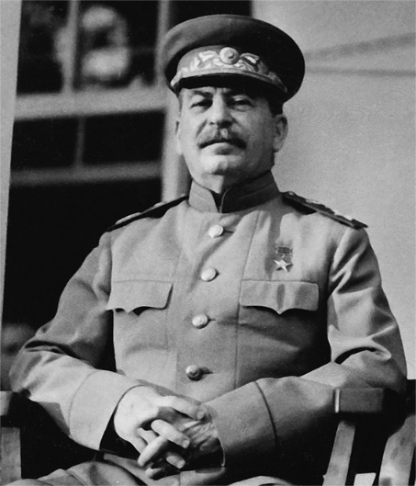
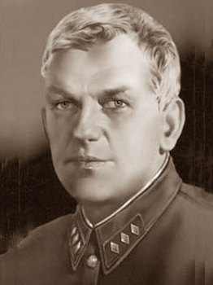
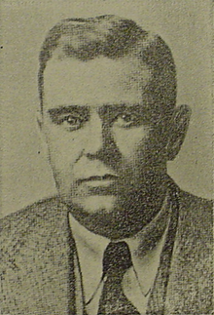







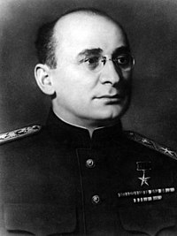



諜報活動と暗号
天羽英二（あもう えいじ）
(2022.1 選択 P.105）
エコノミストと言う
日本人スパイもモスクワに通報
最強のワンタイムパッド暗号
ベリヤ経由でスターリンへ報告
ゾルゲ
労農赤軍第四部
ベルジン将軍
御前会議の決定
東京市内から打電
日本は北進せず！
43015 05917 83065
『ドイツ統計年鑑』
43015 05917 83065
通信係クラウゼン
スパイの皆さんの報告・通報など暗号文
しかし、運用を誤ると・・・・・
ドイツ軍の奇襲攻撃「バルバロッサ作戦」で、ドイツ開戦。諜報網・遊撃戦部隊など急拡大～
この急な動きに対応できず、当時のNKGBは、仕方なく「暗号帳」をコピーして諜報員に配布・・・その結果、米国解読。
傍受
政治スパイ
原爆スパイ
米国内からモスクワへ
暗号帳
乱数表
時間がない・・・
コピーしよう～
記録／保存
フムフム・・・
技術スパイ
解読
Venona
National Security Agency/Central Security Service
https://www.nsa.gov/Helpful-Links/NSA-FOIA/Declassification-Transparency-Initiatives/Historical-Releases/Venona/
NKVD長官ベリヤ

Slide 16

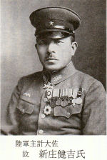
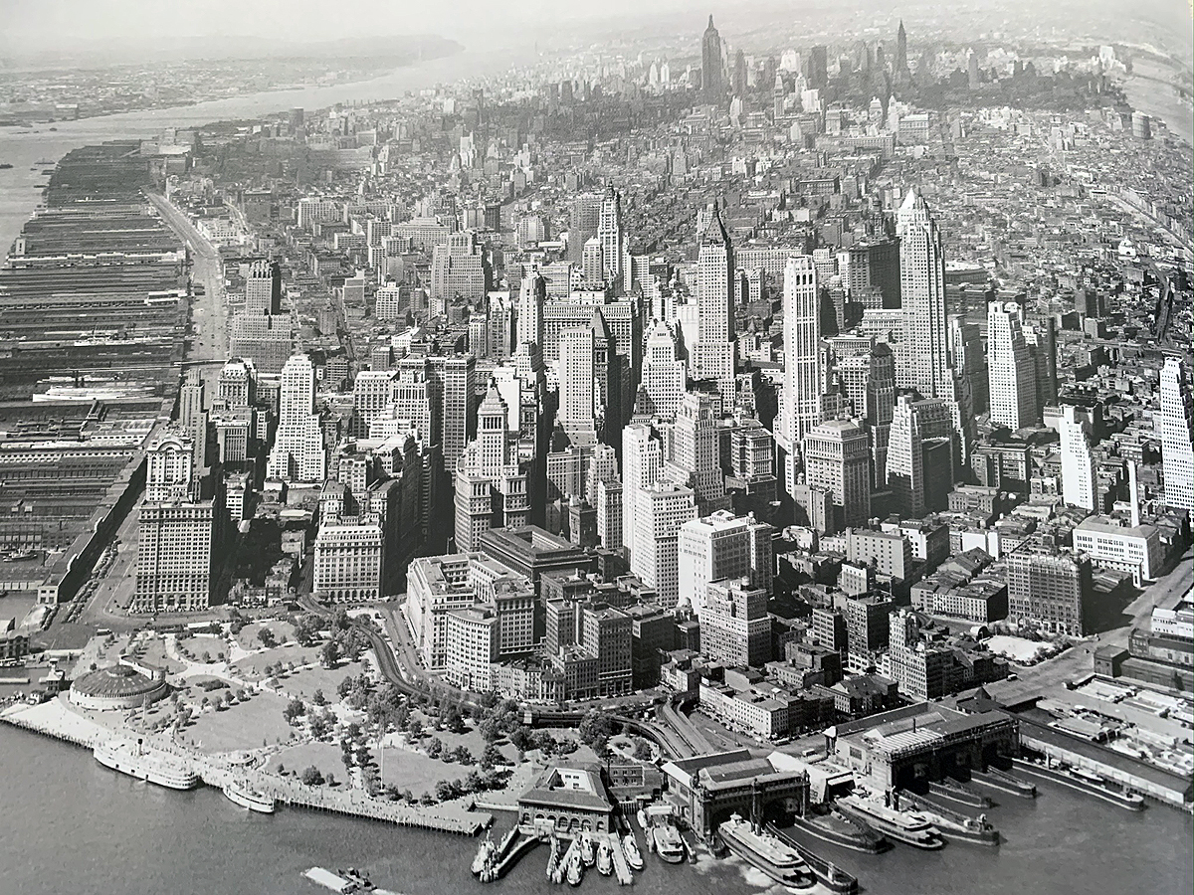

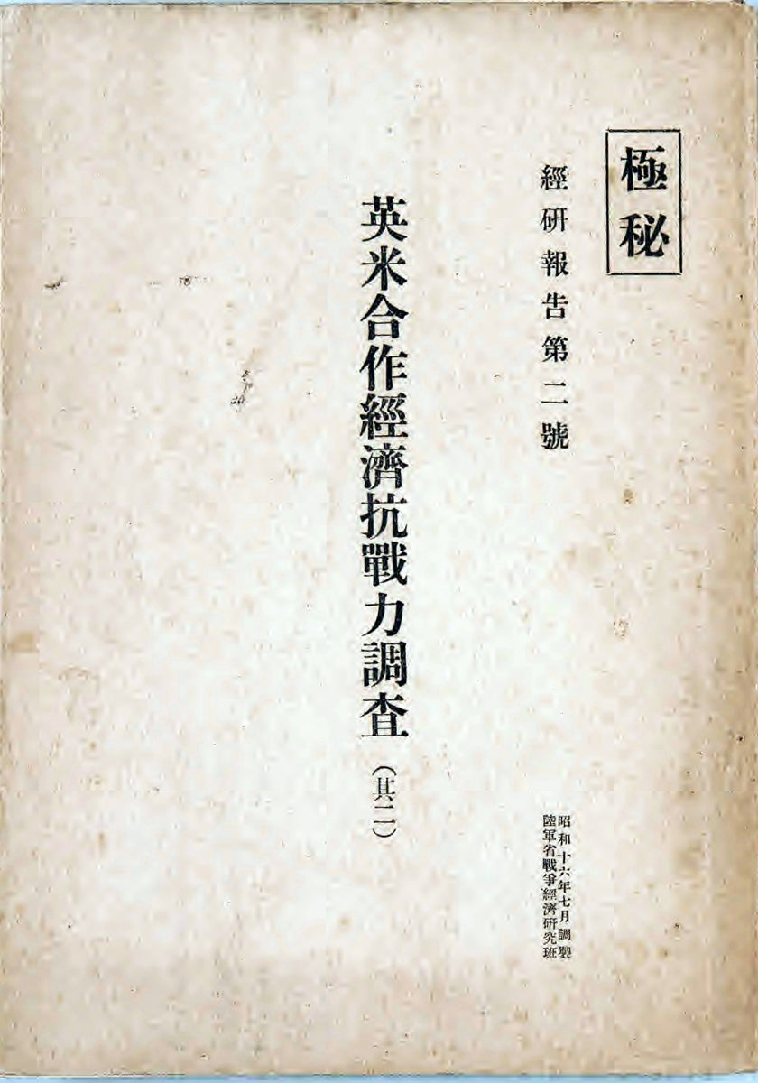
三井物産と米国抗戦力調査
紐育支店は、
エンパイアステートビル7階
三井物産紐育支店
吉田初次郎 支店長
三井物産
向井忠晴社長
三井合名
池田成彬
参謀本部
陸軍部
日本銀行総裁
枢密顧問官
調査課
春見二三男
古崎博
三井物産紐育支店・嘱託
1935年（昭和11年）の紐育
日本銀行
横浜正金銀行
興行銀行
三井銀行
三菱商事
野村貿易
大倉商事
東京朝日新聞
同盟通信
https://tangonotimei.com/ikrg/uwanobu.html
米国の経済力は、日本の20倍
旧三井物産と南満州鉄道株式会社～調査部を持った組織の盛衰～

Slide 17

日本が対米開戦を決めた瞬間
★1941年（昭和16年）7月25日在米日本資産凍結令
実質的な
米国による宣戦布告
※1939年9月、ドイツへの宣戦布告、その後、フランス降伏、英国爆撃
世界貿易 輸出・輸入
日本の貿易決済は
横浜正金銀行ニューヨーク支店で実施
日本
金
金
ドル
ドル
ドル
金地金は米国から持ち出せない
横浜正金銀行がアメリカに有していた資産は1億3000万ドル
横浜正金銀行ニューヨーク支店は
1941年10月に破綻
横浜正金銀行
ロンドン支店
旧三井物産と南満州鉄道株式会社～調査部を持った組織の盛衰～

Slide 18
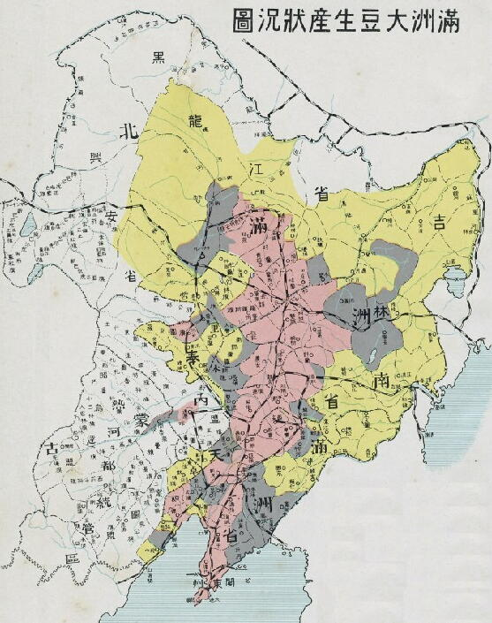
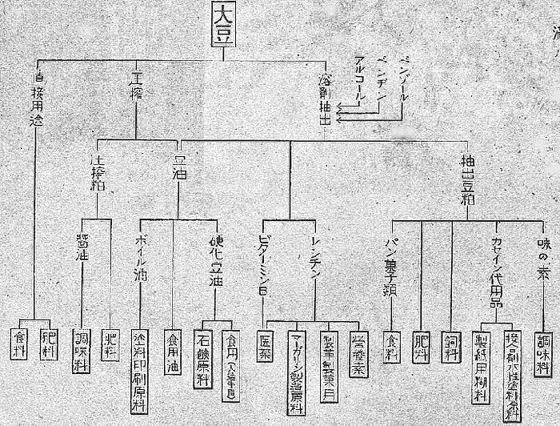
対米開戦とリン輸出規制
米国はリンの対日輸出を規制。満洲での大豆など農業生産が困難に。
「赤」は、20万石以上、「灰色」は10万石以上、「黄色」は10万石以下。
http://geo.d51498.com/ramopcommand/_geo_contents_/110202/nougyou06.html
旧三井物産と南満州鉄道株式会社～調査部を持った組織の盛衰～

Slide 19
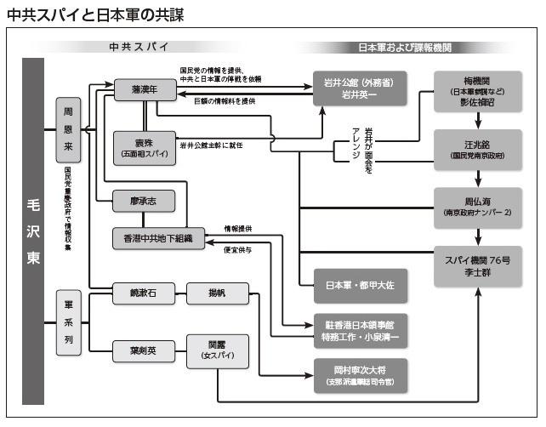



満鉄調査部事件
「満鉄調査部事件」は、1942年から43年にかけて満鉄調査部員ら44名が検挙された事件で、「ゾルゲ事件」「企画院事件」とならぶ戦中の三大弾圧事件。
https://news.yahoo.co.jp/byline/endohomare/20151116-00051441
旧三井物産と南満州鉄道株式会社～調査部を持った組織の盛衰～

Slide 20




戦後復興
経済安定本部
旧三井物産と南満州鉄道株式会社～調査部を持った組織の盛衰～

Slide 21




満洲人脈と上海人脈を繋ぐ男
里見は、満州や宏済善堂＠上海などで中心人物として活動。
許斐氏利、児玉誉士夫、笹川良一、阪田誠盛、吉田裕彦（児玉機関副機関長）など戦後復興に連なる人脈が形成。
里見は満鉄調査部の上海事務所が発行する『満鉄支那月誌』に論文を寄稿している。
「訓政時期の國民党と國民政府」
（昭和4年11月15日）
旧三井物産と南満州鉄道株式会社～調査部を持った組織の盛衰～

Slide 22










満洲人脈と戦後～世界反共連盟（WACL）
南米・欧州
中東・アジア
世界反共連合＠1966年韓国にて創設／アジア反共連合（APACL）
勝共連合
上海人脈
特務機関
憲兵隊
陸海軍
興亜院
昭和通商
蒋介石
朴正煕
文鮮明
笹川良一
児玉誉士夫
ネオナス
民族主義
保定陸軍軍学校卒業
日本陸軍・第13師団に留学
満洲国陸軍軍学校卒業
満洲国軍陸軍少尉
世界基督教
統一神霊協会
国粋大衆党総裁
極東裁判＠A級
海軍児玉機関＠上海
反共組織
巣鴨プリズン同室
軍統系
CC団系
自由民主党
韓国CIA
アメリカ政界への浸透
1967年7月＠本栖湖
文鮮明
白井為雄
久保木修己
笹川良一
・反共と統一協会の統合
・右翼、暴力組織、勝共連合
↓
世界反共連合＠日本大会
アメリカ社会統一協会連合
CAUSA
レイ・クライン
（CIA副長官）
ジョン・シングローブ陸軍少将
（不正規戦、暗殺、破壊）
全米大陸安全保障協議会
自由防衛協議会
アメリカ安全保障協議会
ウェスタンゴール
ステファン・バンデラ
旧三井物産と南満州鉄道株式会社～調査部を持った組織の盛衰～

Slide 23










産業エネルギーの転換
2021年 第六次エネルギー基本計画
2050年
準ユビキタス資源
偏在資源
ユビキタス資源
石油/LNG産業
水素産業
固体エネルギー
液体エネルギー液体→気体
水素ガス⇒液体（アンモニアなど）液体⇒固体（水素吸蔵合金）
自由民主党の「資源・エネルギー戦略調査会」関係者談：
次のエネルギー基本計画は、202１年から2050年までのエネルギー政策を決める重要な位置づけで、水素社会の実現に向け20兆円～30兆円の投資を行う、との話を聞いたことがある…真偽は定かではないが、菅総理の2050カーボンニュートラル宣言は、平仄があっているような気がする。
第一次世界大戦時、英国チャーチル海軍大臣は、艦艇の燃料を石炭から石油に転換。
英海軍大臣チャーチル
米国 対日石油禁輸
三井化学 岩国大竹コンビナート

Slide 24


地政学（地理政治学）：ハートランドとリムランド
「東欧を支配する者はハートランドを制し、
ハートランドを支配する者は世界島を制し、
世界島を支配する者は世界を制する」
（第6章 諸国民の自由 ｐ177）
北米
ハートランド
リムランド
大陸国家 vs 海洋国家
米国向きのリムランド間の同盟は認めない
ハートランド勢力とリムランドの離間

Slide 25














BRICSという名の新枢軸：経済ブロック
イスラエル
北米
GLONASS
ハートランド
世界島
メキシコ
グレートゲームの終わり
トルコ
サウジアラビア
中国版GPS北斗
デジタル人民元
ロシア
NATO加盟国
中国
「金」取引基盤整備
中国
中米
インド
エジプト
インドネシア
ベネゼエラ
QUAD
イラン
ルピー国際決済システム
アフリカ
南米
南アフリカ
BRICS＋の共通通貨
「R5＋」
アルゼンチン
ブラジル
①レアル、②ルーブル、③ルピー、④ランド、⑤人民元（ RMB：RenMinBi）
南米共通通貨Sur

Slide 26
消えるリムランド～グレートゲームの終わり
北米
ハートランド
ウラジーミルの栄光
リムランドは？
消滅…
旧三井物産と南満州鉄道株式会社～調査部を持った組織の盛衰～

Slide 27
両軸戦略
徳川幕府
薩長土肥
G7
BRICS＋
資源・エネルギー・穀物・肥料
旧三井物産と南満州鉄道株式会社～調査部を持った組織の盛衰～

Slide 28




世界最大のヘッジファンド創設者は、歴史に学んだ
新決済通貨
https://6amsuccess.com/ray-dalio-quotes/
レイ・ダリオ
https://time.com/6286449/ray-dalio-world-great-disorder/
基軸通貨ドルの終焉

Slide 29

おしまいです。

Slide 30
次回は…
2023年８月25日（月曜日）
お昼休み、ココでやります。多分・・・
人口トレンド
～減速する世界、縮小する日本～

Slide 31



ポチッ

